Slide 1
Miért fontos, hogy lássanak engem? Hogyan mutassam meg magam?
Dr. Kuráth Gabriella
Pécsi Tudományegyetem

Slide 2
Miért?
Kötelező - vállaltuk
Lehetőség, hogy megmutassam magam, az eredményeim
  Információnyújtás a pályázatról, az intézményről, a képzésről
  Az intézményről kialakult kép fenntartása vagy javítása
  Vonzerő gyakorlása a leendő tanulókra, a felvételi és beiratkozási szándékok bátorítása
  A végzettek lojalitásának és támogatásának kialakítása
  Az intézményről szóló helytelen vagy tökéletlen információk korrigálása, stb.

Slide 3
Ki csinálja?
Kommunikációs szakember, ügynökség
Bárki?
  Egyén – csapat
  Mi kell hozzá? Szakmai tudás, hozzáállás, érzék?
A kreatív inspiráció

Slide 4
Mit?
Eredmények - statisztikai adatok
  Érv – ellenérv
Személyes történet
  Közelítés
  Sikertörténet – kudarctörténet (feloldás, tanulság)
    http://www.trendinspiracio.hu/kommunikacio/

Slide 5
Hogyan?
  A cél az összhang, a harmónia, az egymásra épülés elérése, a pályázati és az intézményi célokat, specialitásokat figyelembe vevő kommunikáció
  Interakció – a partner közreműködése
  A megszólaló személy és a közvetítő média hitelessége
  Tervezés

Slide 6
Kommunikációs terv szakaszok
Szakaszok | Rövid leírás
Cél | A terv céljainak összefoglaló bemutatatása, konkrét kommunikációs célok összefoglaló bemutatása
Célközönség | A célközönség meghatározása, főbb jellemzők, információs igények definiálása
Arculati standardok | Intézményi, pályázati alapstandardok, kötelező elemek, stílus meghatározása
Üzenet | A célokkal összhangban a pályázati eredmények alapján a konkrét üzenet megfogalmazása
Médiamix | Főbb kommunikációs csatornák, belső és külső eszközök meghatározása, rövid leírása
Feladatterv, időterv, költségterv | Részletes feladatleírás, időzítés, költségvetés készítése
Hatékonyságmérés, visszacsatolás | A kommunikáció hatékonyság mérésére szolgáló módszerek, mutatók leírása, időzítése (kommunikáció előtt, alatt, után)

Slide 7
A tervezés kiemelt területei
Kinek? Érdekeltek körének meghatározása, célcsoportok kijelölése, jellemzése
Milyen módon, milyen eszközzel?
Kommunikációs csatornák, eszközök kijelölése

Slide 8
Egy intézmény kommunikációs mezője
Kormányzat, irányító hatóságok
Diákok, hallgatók
Szülők
Intézmény
Közvélemény
Sajtóképviselők
Munkaadók
Jelentkezők
Tanárok, munkatársak
Oktatási intézmények

Slide 9
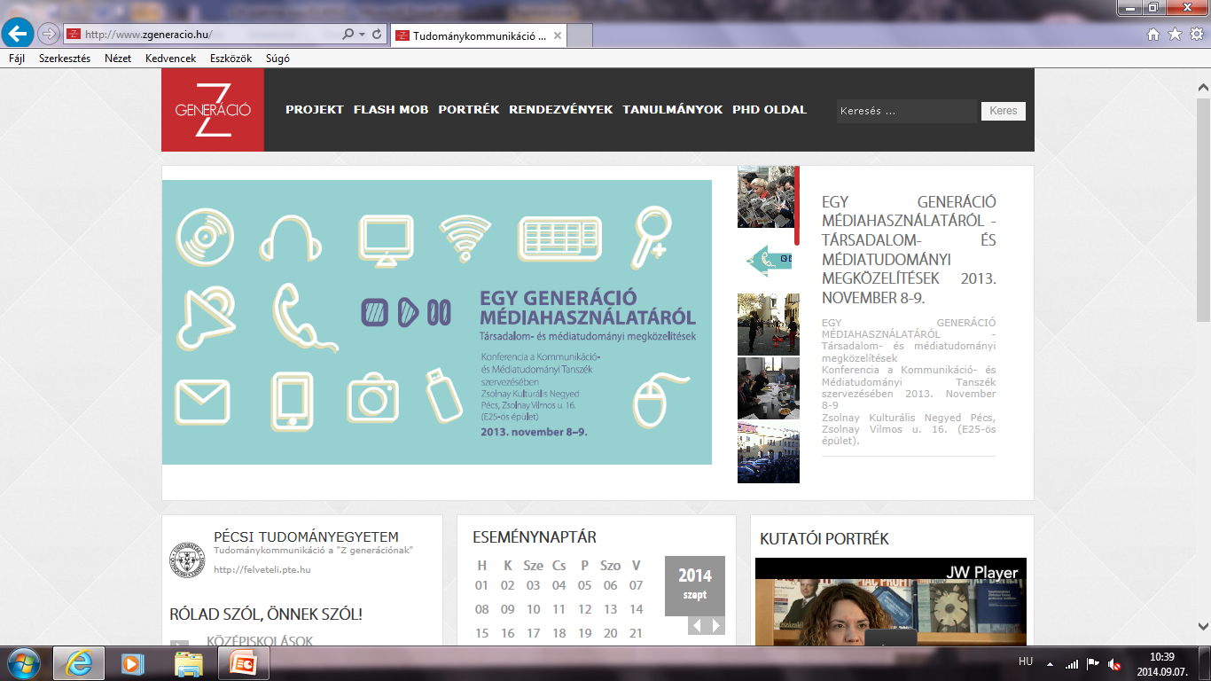
http://www.zgeneracio.hu/

Slide 10
Kommunikációs eszközök
Eszközök | Belső | Külső
Nyilvánosság köre | belső nyilvánosság | teljes nyilvánosság
Elsődleges cél | intézményfejlesztés | a nyilvánosság tájékoztatása
Főbb eszközök | Összefoglaló, kutatási tanulmány Belső hírlevél Levelezőlisták, hírek Intranet – tartalommenedzsment Beltéri reklámeszközök, hirdetések Intézményi újság, televízió, rádió megjelenések Vezetői fórumokon prezentációk, beszámolók Szakmai workshop-ok, szakmai nap, konferencia | Nyomtatott és online tájékoztató kiadványok Online és nyomtatott hírlevél, névre szóló levél Intézményi portál, projekthonlap Közösségi média eszközök Újság, televízió, rádió, online hirdetések Kültéri reklámeszközök, hirdetések Sajtóanyagok, sajtóesemények Szakmai workshop-ok, szakmai nap, konferencia Diákrendezvények, hallgatói események További érintett partnerek számára találkozók, események Reklámtárgyak

Slide 11
Az eredmények hasznosítása
Intézmény (intézményi hírnév, vonzerőfejlesztés, minőségfejlesztés, versenyképesség, képzésfejlesztés, beiskolázási tevékenység, kapcsolattartás erősödése, fejlesztése)
Oktatási szereplők (kapcsolatrendszer fejlesztése, stratégiai tervezés)
Munkaerőpiac (kapcsolatrendszer, tervezés)
Diák, hallgatói csoportok (intézményi kötődés kialakulása, erősödő alumni rendszerek)
További érdekeltek (kapcsolatok erősödése, társadalmi elfogadottság)
+ 1 Workshop mottója: „Ha nem mutatom meg, amit csinálok, akkor az (majdnem) olyan, mintha nem is csinálnék semmit.”

Slide 12

Forrás: http://www.innoteka.hu/cikk/fiatal_pr_es_marketing_iparag_a_disszeminacio.98.html
Köszönöm a figyelmet!

